Slide 1

KJM2601 – forelesning 4
Simen Kvaal (simen.kvaal@kjemi.uio.no)
Førsteamanuensis
Hylleraassenteret

Slide 2
Fri partikkel i 1d - klassisk
Ingen krefter virker på partikkelen!
Det enkleste systemet!
Hamiltonfunksjonen fra klassisk rep, 1. forelesning

Slide 3
Fri partikkel i 1d - kvantemekanisk
Hamiltonoperator:
Tidsuavhengig Schrödingerlikning:
Tidsavhengig Schrödingerlikning:
Egenfunksjoner og egenverdier!

Slide 4
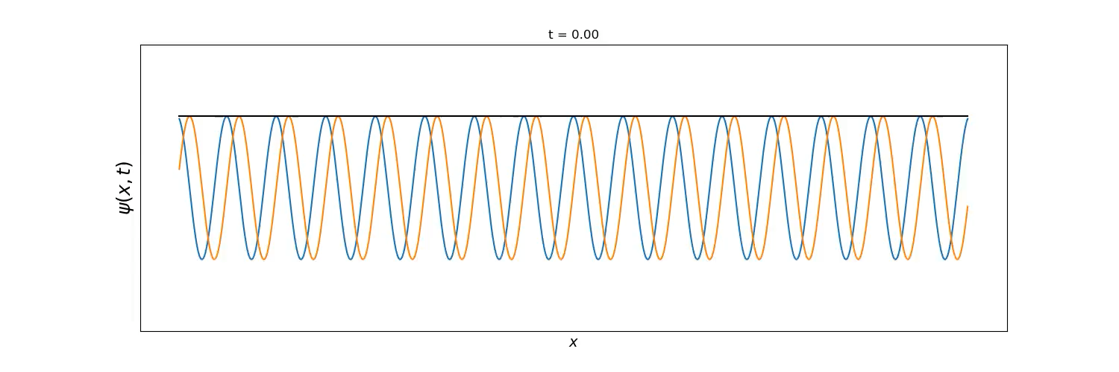
Løsning av tidsavhengig likning
Planbølger:

Slide 5
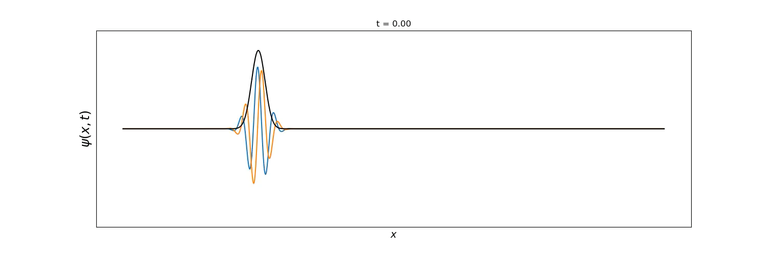
Løsning av tidsavhengig likning 2
Bølgepakke som initialbetingelse
Modell av lokalisert partikkel med noenlunde veldefinert posisjon og hastighet

Slide 6
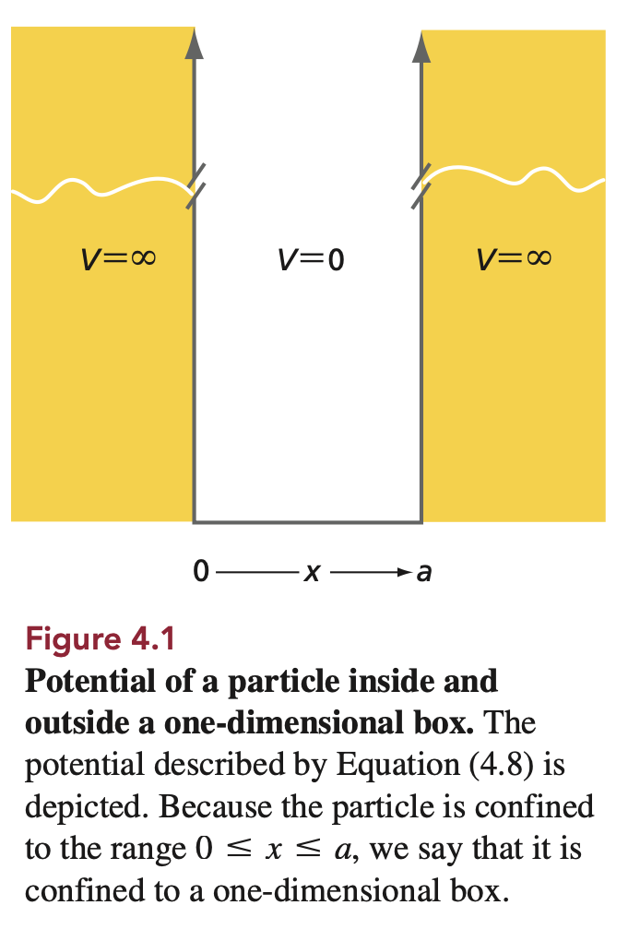
Partikkel i uendelig dyp boks
x>a eller x<0 er alltid klassisk forbudt
Ellers fri partikkel
Klassisk modell:
Partikkel spretter frem og tilbake, alltid konstant fart
Kvantemekanisk:
Som fri partikkel, men med randbetingelser
Løsning:

Slide 7
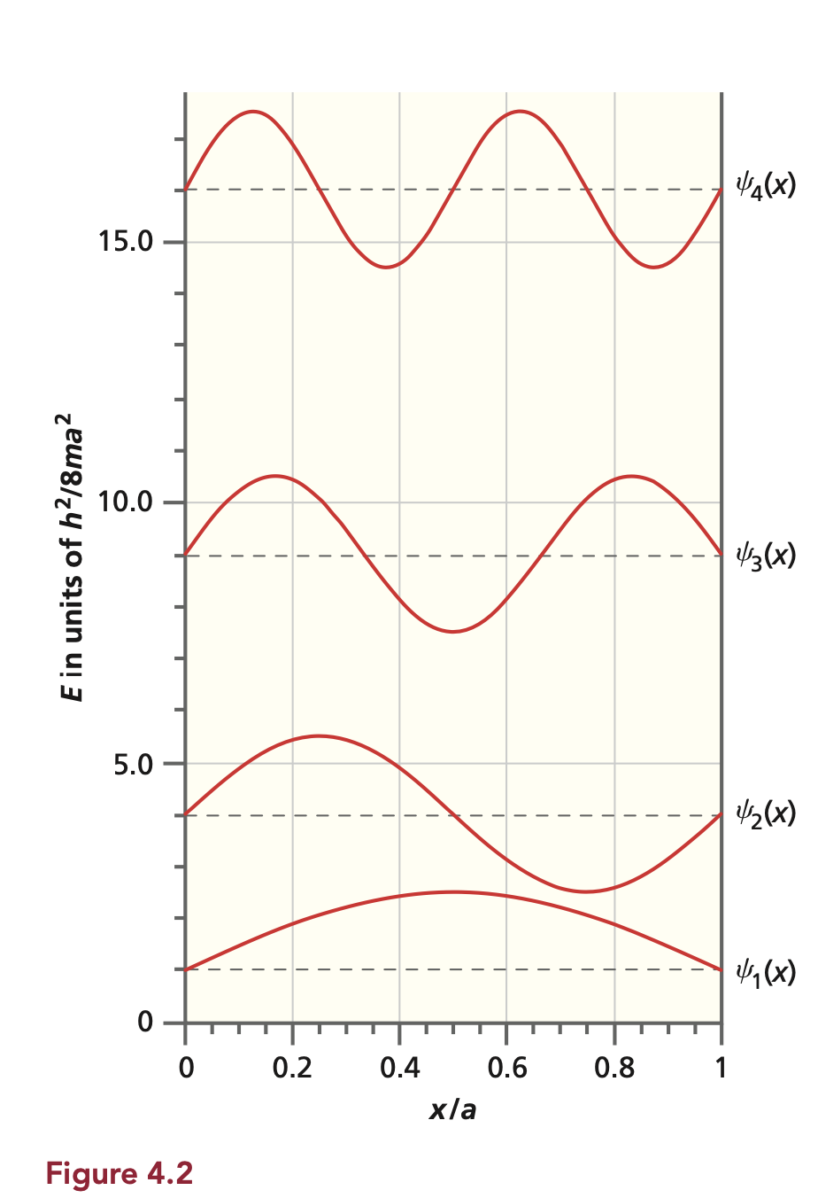
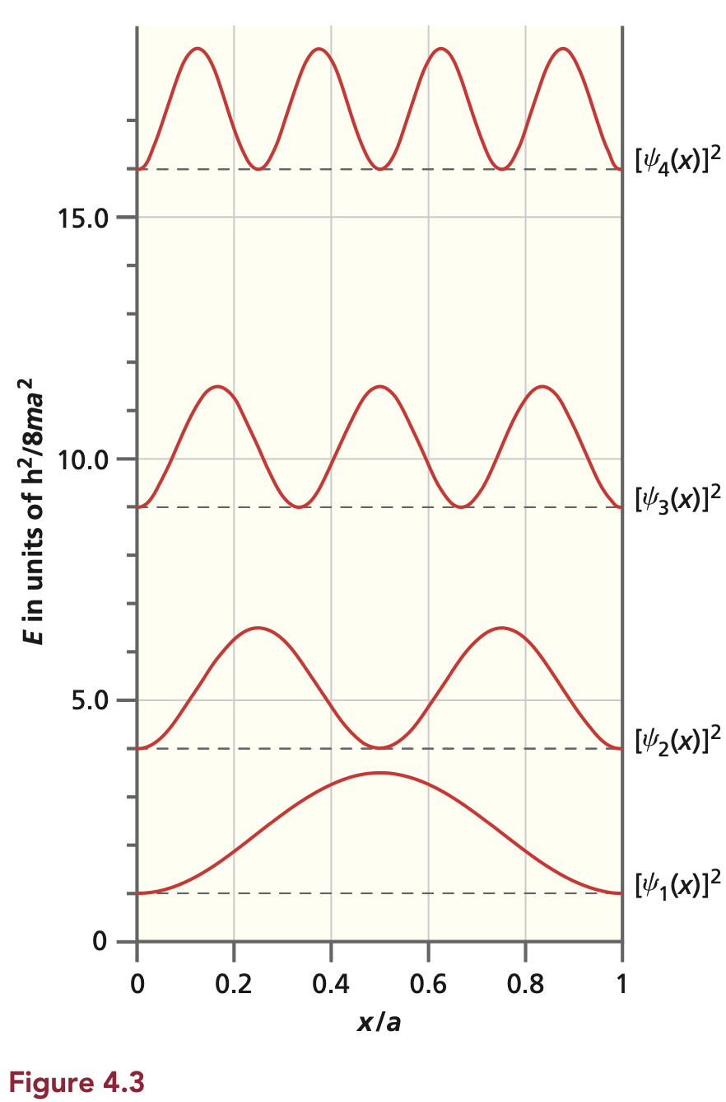
Egenfunksjoner (venstre) og sannsynligheter (høyre)

Slide 8
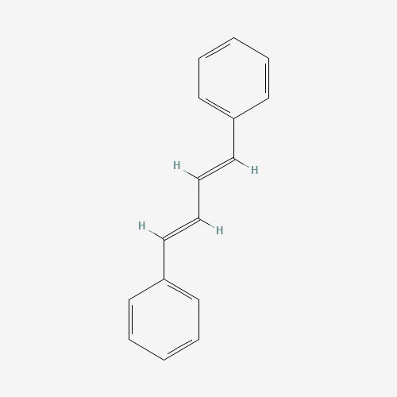
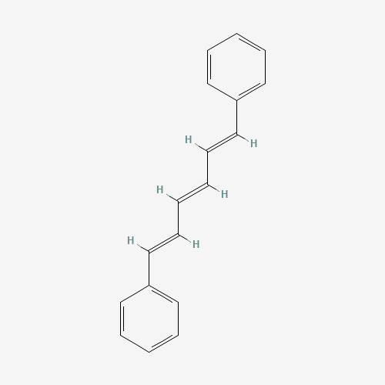
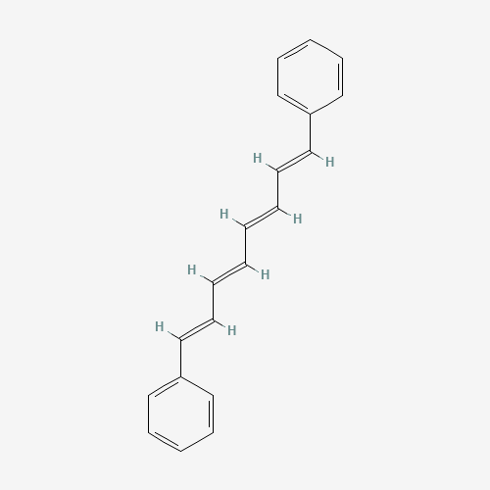
Pi-elektroner i boks
Pi-elektroner i konjugerte organiske molekyler -> partikkel i boks god modell!
Polymetin-kjede + fenylgrupper på endene: n = 4, 6, 8 pi-elektroner
1,4-diphenyl–1,3-butadiene
1,6-diphenyl–1,3, 5-hexatriene
1,8-diphenyl–1,3,5,7-octatetraene
Bilder: PubChem

Slide 9
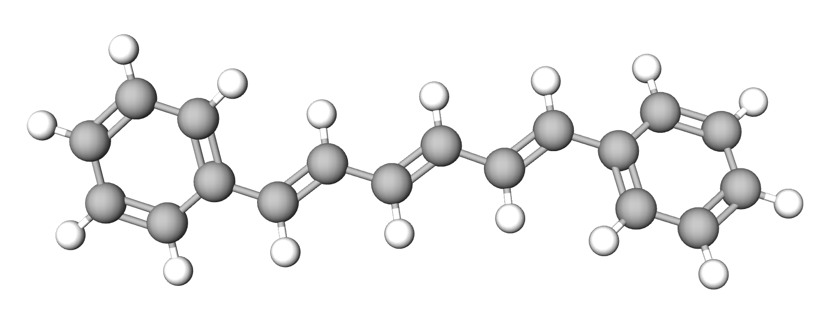
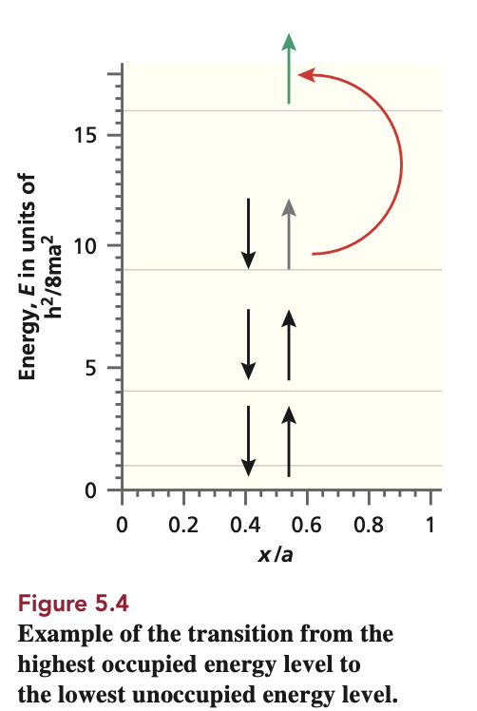

Pi-elektroner i boks, forts.
Boks-lengde:
a
𝛑₃
𝛑₂
𝛑₁

Slide 10
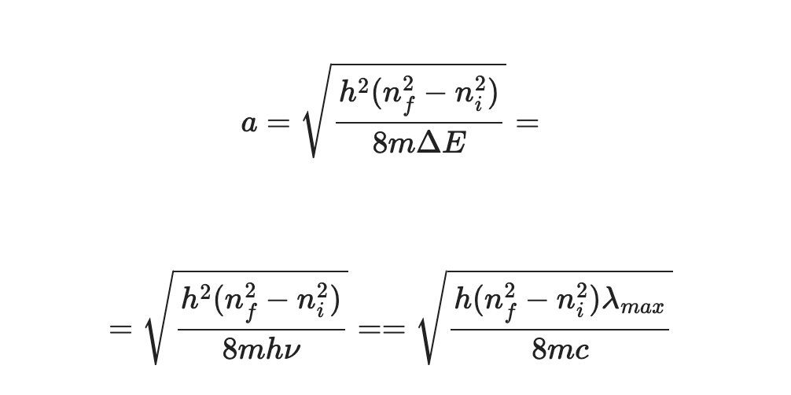
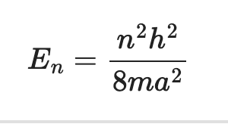
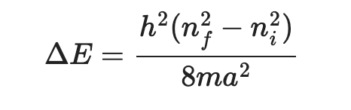
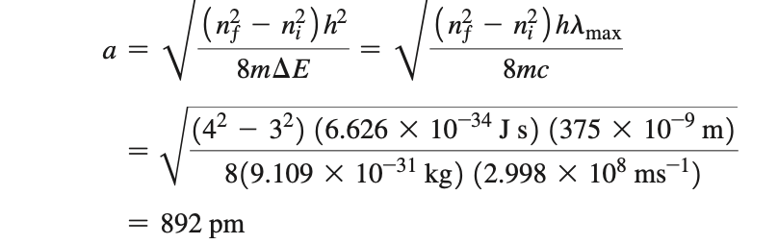
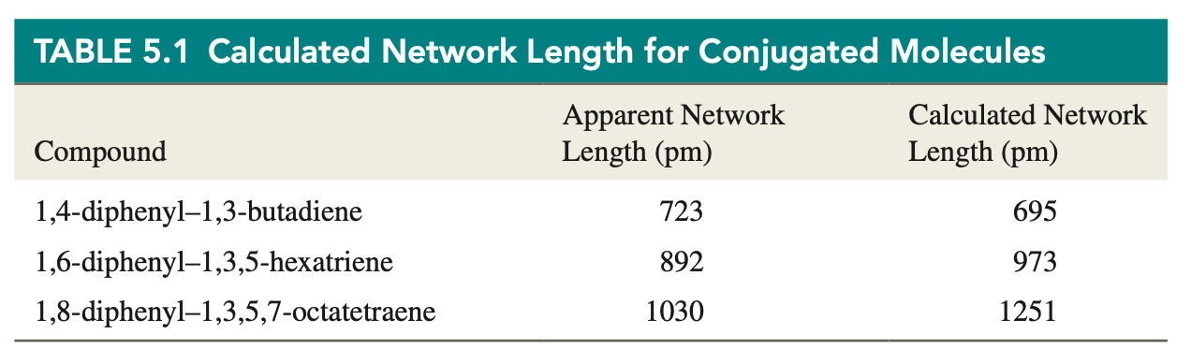
Utregning for 1,6-diphenyl–1,3, 5-hexatriene

Slide 11
2d boks
y
V(x,y) null i boksen, uendelig ellers.
Randbetingelser: bølgefunk lik null utenfor boksen
Bruker separasjon av variable
Leder til:
a
x
a

Slide 12
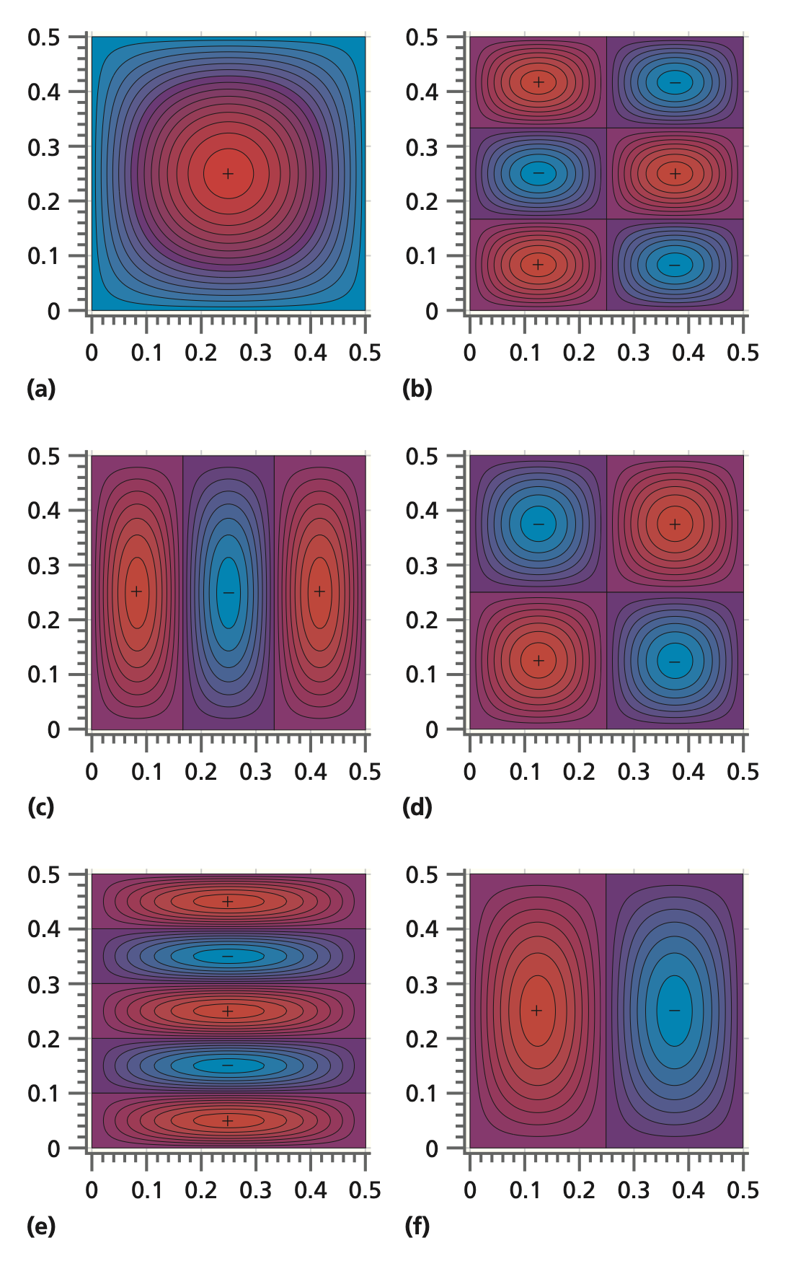
Test
Noen egenfunksjoner
Rødt = positive verdier, blått = negative verdier
Klarer du å se hva nx og ny må være i hvert plott?
Løsning:
a) nx = 1, ny = 1
b) nx = 2, ny = 3
c) nx = 3, ny = 1
d) nx = 2, ny = 2
e) nx = 1, ny = 5
f) nx = 2, ny = 1

Slide 13
Endelig potensialbrønn - klassisk
V(x)
V₀
E<V₀
Partikkel forblir i brønnen, evig tur/retur
x

Slide 14
Endelig potensialbrønn - klassisk
V(x)
E>V₀
V₀
Partikkel hopper ut med redusert hastighet, evt inn mef økt hastighet
x

Slide 15
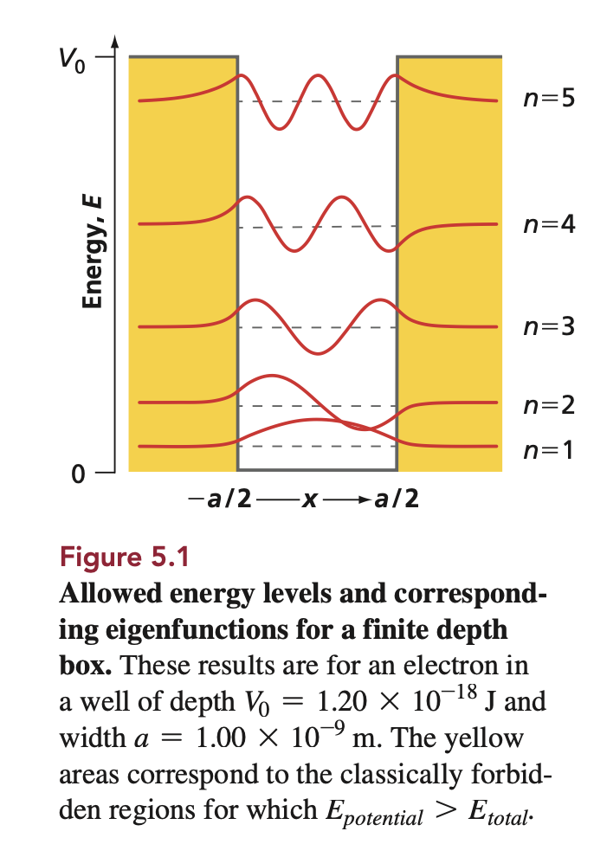
Kvantemekanikk
To tilfeller: E<V₀ og E>V₀
Vi skal bare skissere hva som skjer i det forbudte området
Nye randbetingelser!
Egenfunksjonene trenger inn i de klassisk forbudte områdene
Vi hopper over utledningen
Ekspoentielt henfall
Jo større energi, jo lenger “hale”

Slide 16
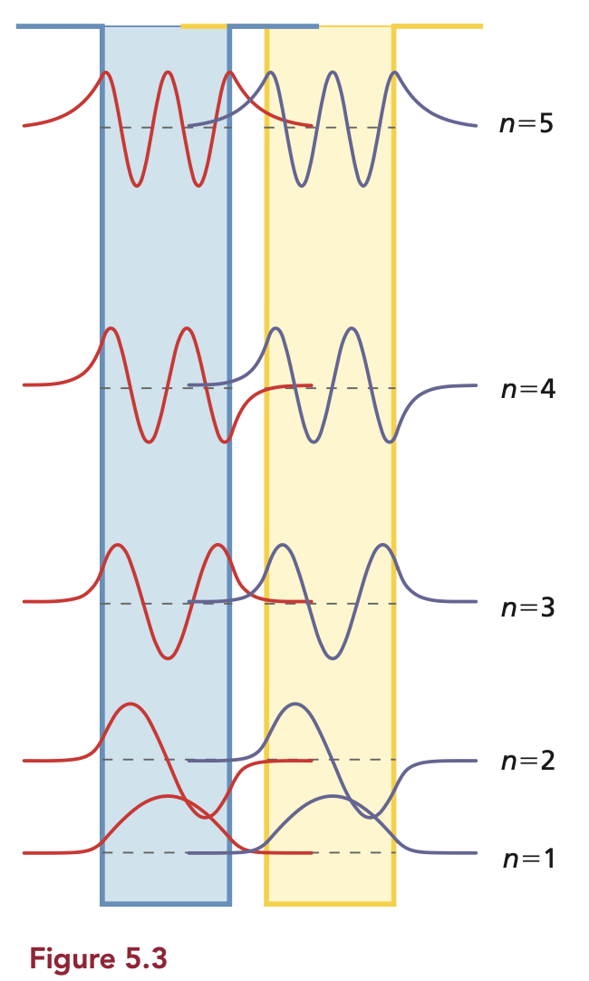
Angendelse: Overlapp for kjerne- og valenselektroner
Partikkel i endelig brønn = simpel atommodell
Dyptliggende egenfunksjoner = kjerneorbitaler
”sterkt bundet”
Høytliggende = valensorbitaler
”løst bundet”
Bølgefunksjonen trenger inn i klassisk forbudt område
Se senere for utledning
Valensorbitalene har signifikant overlapp
Nødvendig for binding av atomene

Slide 17
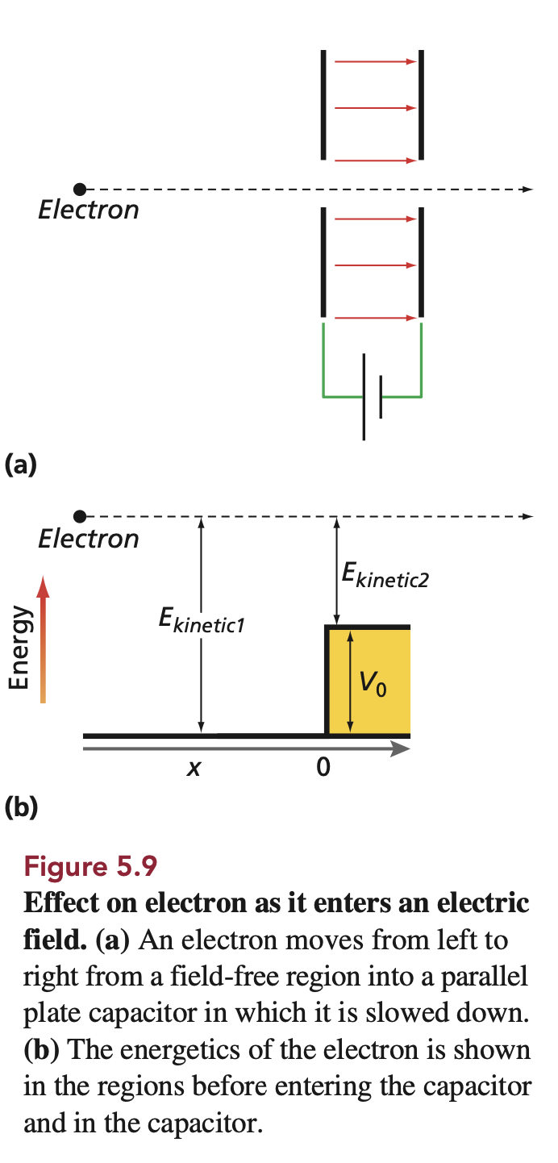
Spredning på potensialbarriære
Spredning: innkommende partikler kan reflekteres og transmitteres.
Innkommende:
Transmittert:
Reflektert:
Merk: k for inn og reflektert må være de samme pga energibevaring/leter etter egenfunksjon av H
Vi gjør utledning på tavle, følger Engel for E > V₀
For å illustrere tunnellering: Vi gjør også E < V₀

Slide 18
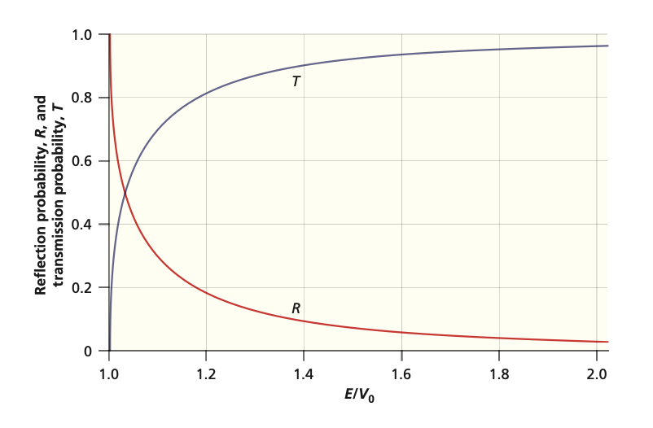
Sannsynligheter som funksjon av energi

Slide 19
Inntrengning i klassisk forbudt område
For E < V₀ setter vi
Kan sees fordi uttrykket for k₂ blir kvadratrot av negativt tall, så = i kappa
kappa negativ klart ufysisk! (jf. randbetingelse)
Kappa større ved små energier: liten innttrengning
Kappa mindre når E er nær V₀: stor inntrengning

Slide 20
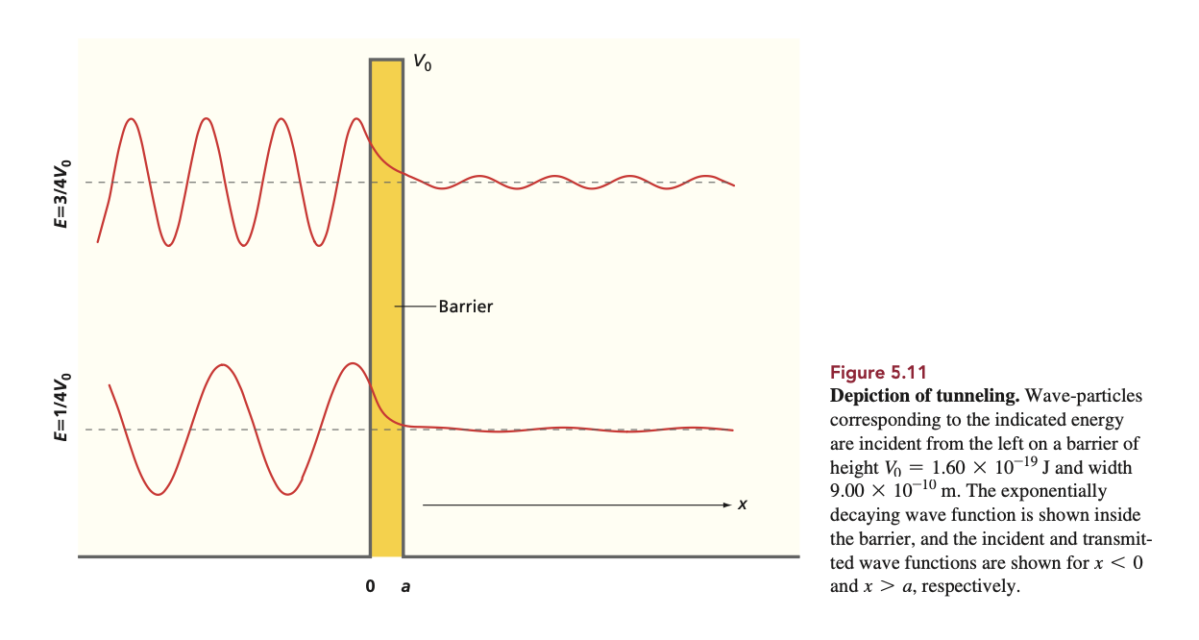
Tunnellering

Slide 21
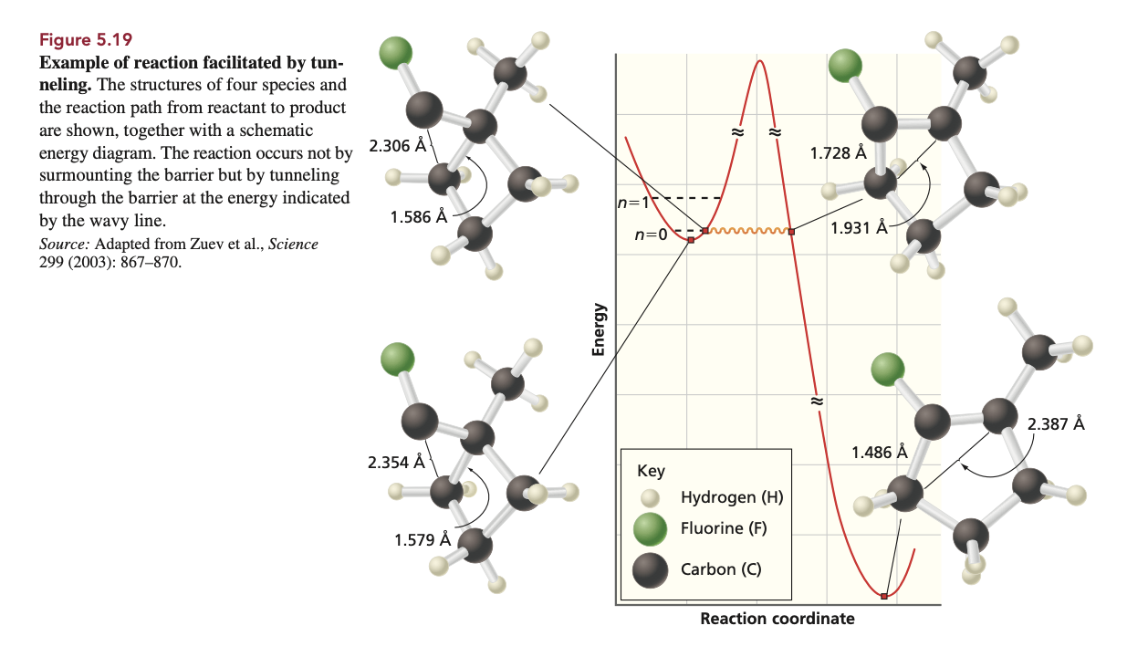
Tunnellering i kjemiske reaksjoner

